Slide 1
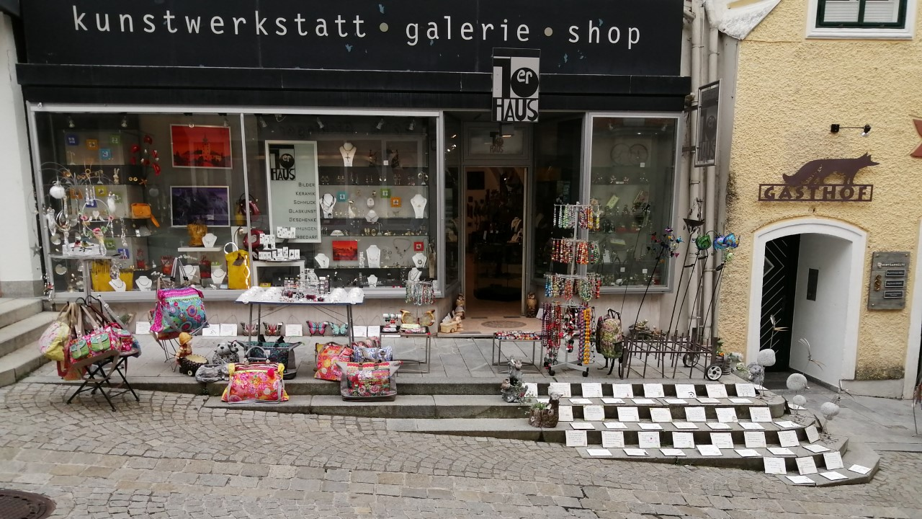
Galerie 10er-Haus
Klara Lohninger
21.Juni.2022

Slide 2
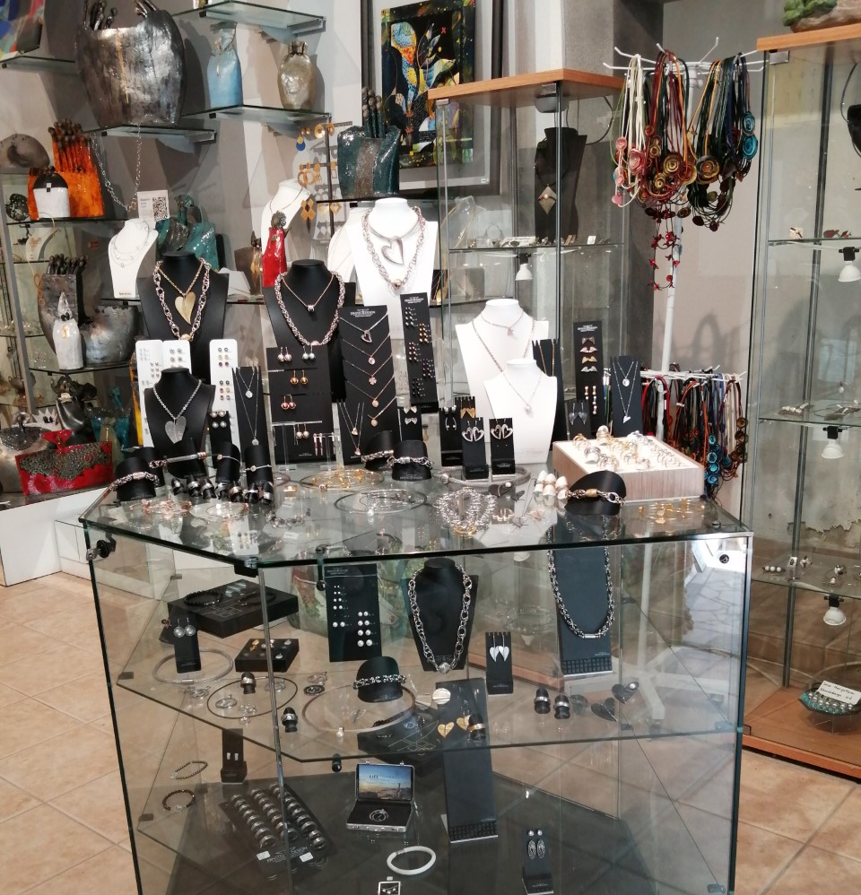
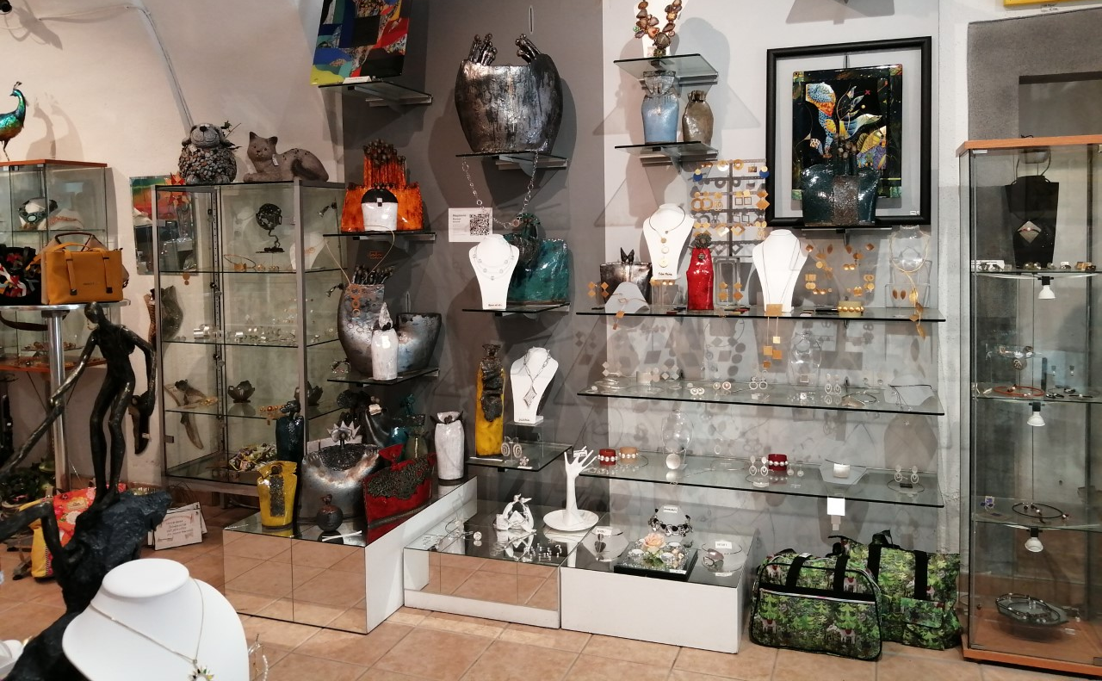
Meine Arbeitszeit:
Beginn: 9:00 Uhr
Mittagspause: 12:00-13:00 Uhr
Ende: 18:00 Uhr

Slide 3
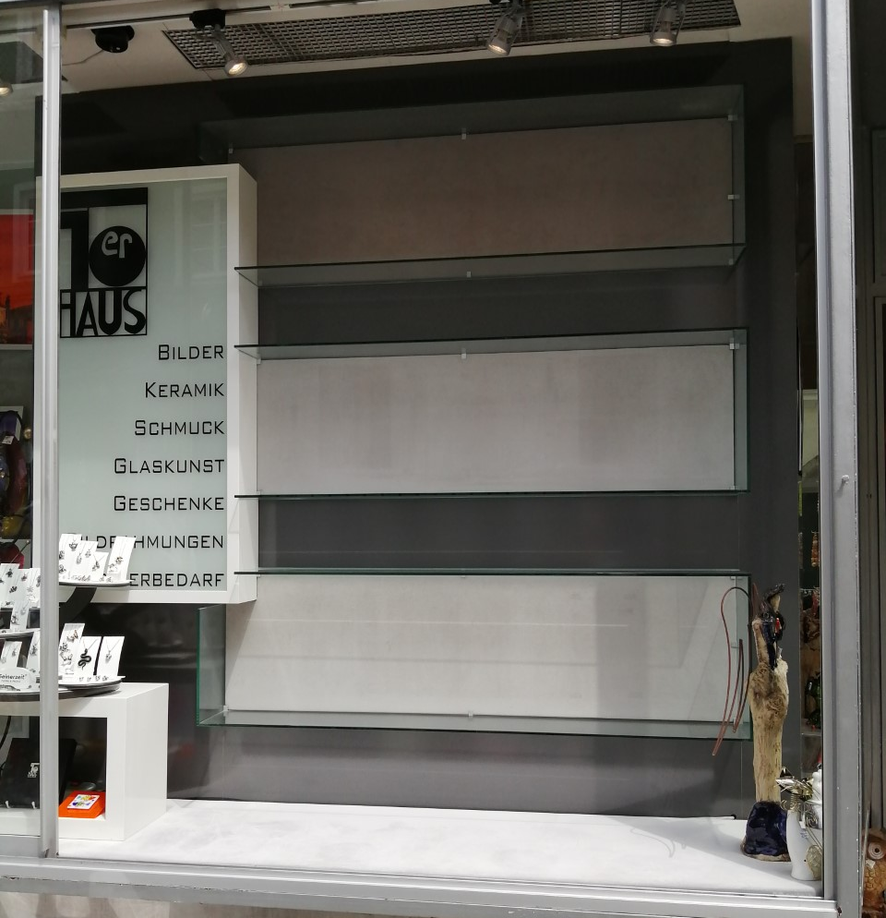
Meine Aufgaben:
Dekorieren des Schaufensters
Zuhören, wie meine Tante ihre Kunden berät
Beim Einpacken von Paketen zuschauen
Mittagessen holen
Lieferung auspacken
Bilderrahmen für ein Bild aussuchen

Slide 4
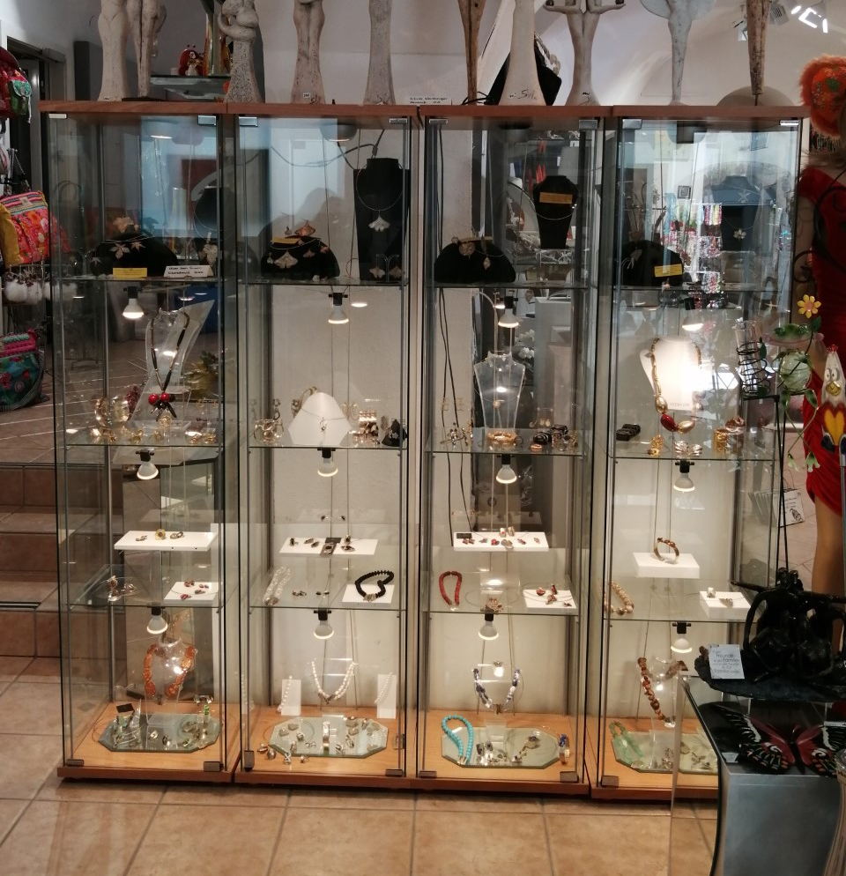
Welche Eigenschaften sind für diesen Beruf wichtig:
Freundlichkeit
Kreativität
Ausdauer
Sprachkenntnisse
Guter Umgang mit Menschen

Slide 5
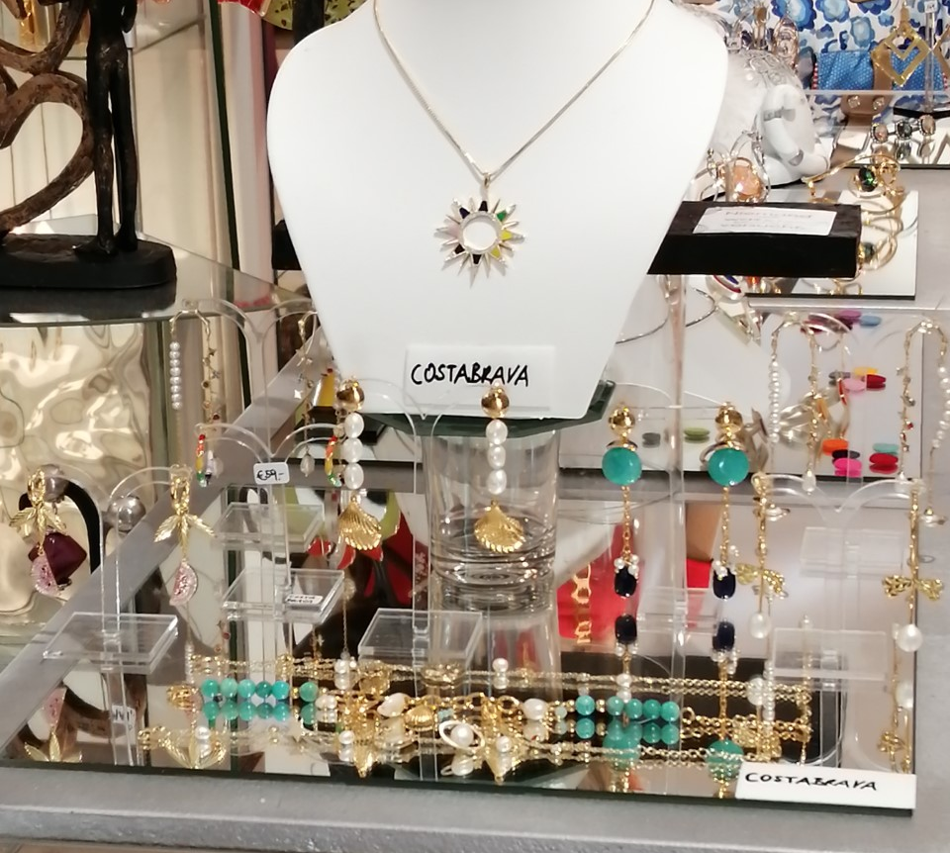
Was mir gefallen hat:
Die schönen Ausstellungsstücke
Die Arbeitszeiten

Slide 6
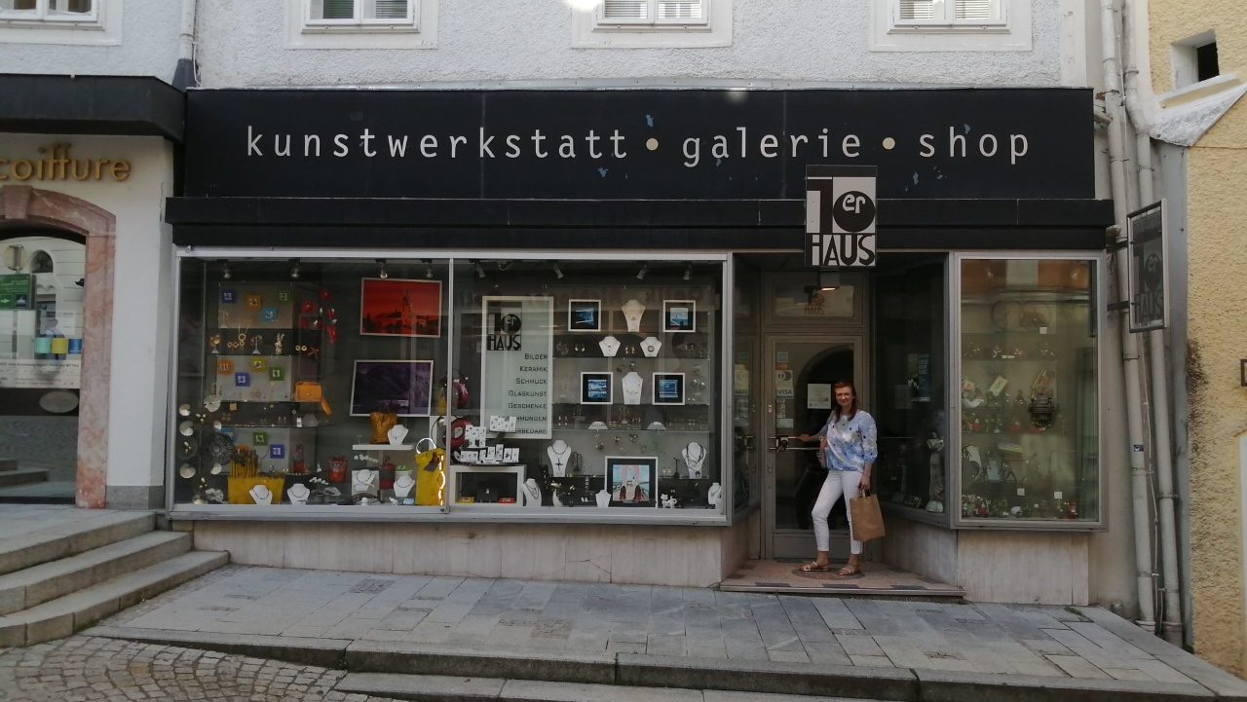
Danke für eure Aufmerksamkeit:

